Slide 1
Risques naturels: Les glissements de terrain
Introduction

Slide 2
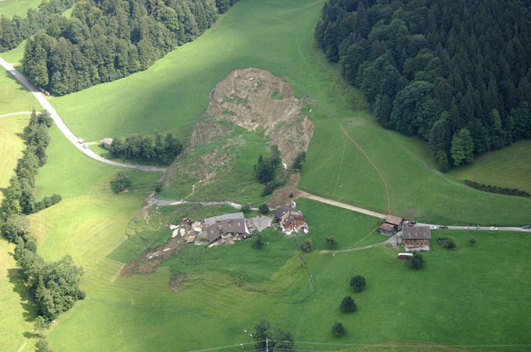
Qu’est-ce qu’un glissement de terrain ?
Un volume de terre et de blocs qui se détache, se met en mouvement et descend le long d’une pente.
Glissement de terrain en Suisse (Feldweid)
http://www.planat.ch/fr/bon-a-savoir/glissement-et-chute-de-pierres/ (04.11.12)

Slide 3
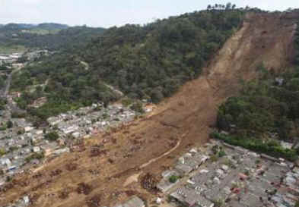
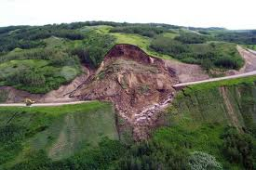
El Salvador
http://geo.hmg.inpg.fr/RNVO/ ( 04.11.12))
http://www.fossiliraptor.be/geomorphologie2.htm (04.11.12)
France

Slide 4
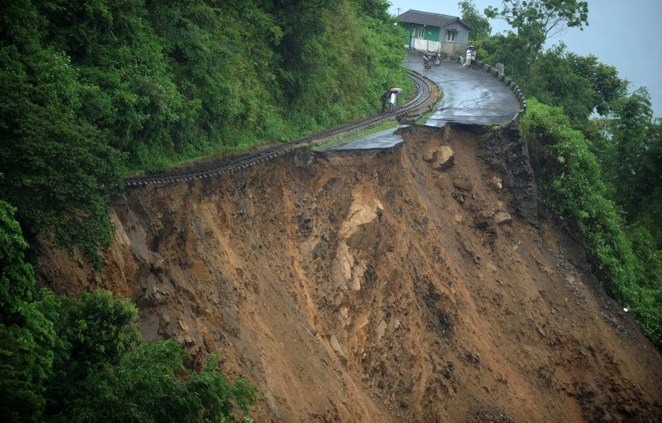
Inde
http://www.lexpress.fr/24henimage/glissement-de-terrain_1035573.html (04.11.12)

Slide 5
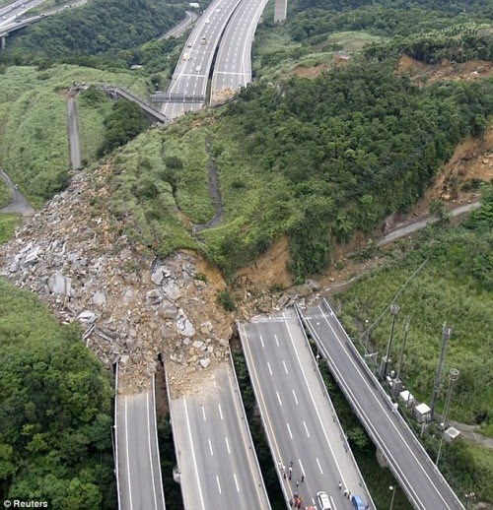
Japon
http://lolo1955gravoline.blogspot.ch/2012/01/impressionnant-glissement-de-terrain.html (04.11.12)

Slide 6
Vidéo glissement de terrain en Italie
http://www.youtube.com/watch?v=KeOvlZXJpRc

Slide 7
Par quoi est-ce influencé ?
Les matériaux constituants le terrain
La présence ou non d’eau dans le terrain (par ex. eau souterraine)
Charge du terrain -> constructions humaines
Météo -> gros orages
Séismes

Slide 8
Comment le gérer ?
Drainages
Surveillance
Estimation du dangers ->construire dans des zones sures
Informer la population

